Slide 1
Учиться можно весело… Чтобы
переваривать знания, надо поглощать их с
аппетитом.

Slide 2
ОБЫКНОВЕННЫЕ ДРОБИ
Знаем и умеем:
ЧИТАТЬ
ЗАПИСЫВАТЬ
ИЗОБРАЖАТЬ НА
ЧИСЛОВОМ ЛУЧЕ
сравнивать

Slide 3
ЧИСЛИТЕЛЬ
3
10
ЗНАМЕНАТЕЛЬ

Slide 4
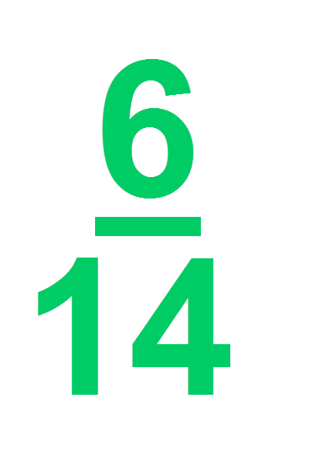
Назовите правильные и неправильные дроби

Slide 5
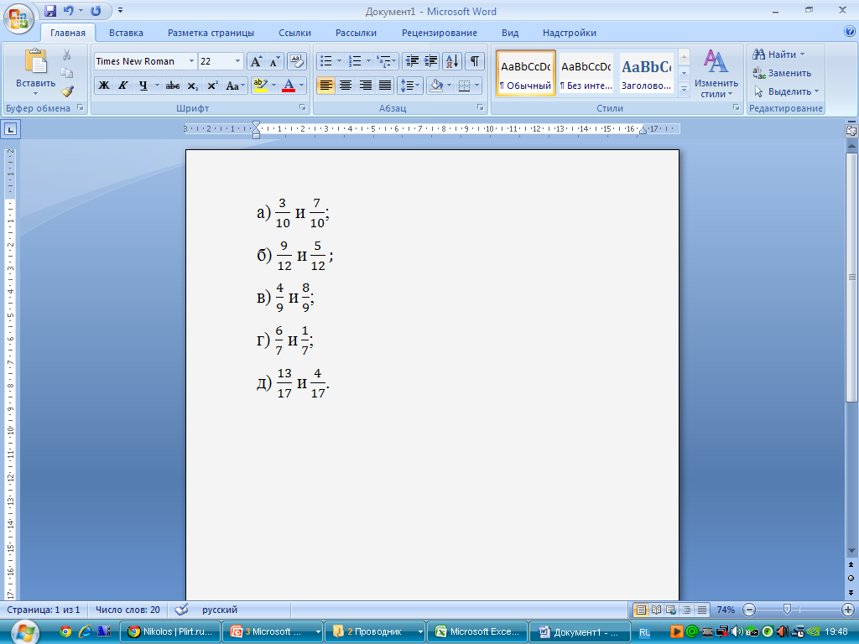
Сравните:

Slide 6
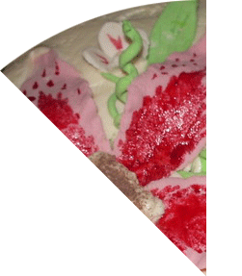
Задача
Пирог разрезали на 8 частей. Маша взяла 2 куска, Миша взял 3 куска. Какую часть пирога взяла Маша? Миша? На сколько Миша взял больше, чем Маша? Вместе?

Slide 7
Проблема?
?
?
_
-
_

Slide 8
Правило
При сложении дробей с одинаковыми знаменателями числители складывают, а знаменатель оставляют тот же.
При вычитании дробей с одинаковыми знаменателями из числителя уменьшаемого вычитают числитель вычитаемого, а знаменатель оставляют тот же.

Slide 9
Работа с учебником
Страницы 155-156(прочитать правила), рассказать поочередно друг другу (работа в парах).
Записать в тетради правила сложения и вычитания дробей с одинаковыми знаменателями с помощью букв.

Slide 10
+
=
_
=

Slide 11
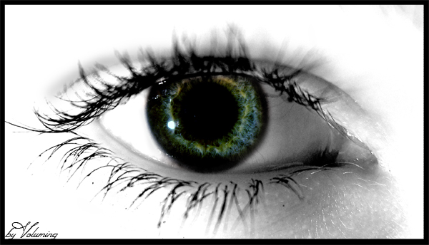
Физминутка
для
глаз

Slide 12




Slide 13

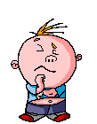
Самостоятельная работа

Slide 14
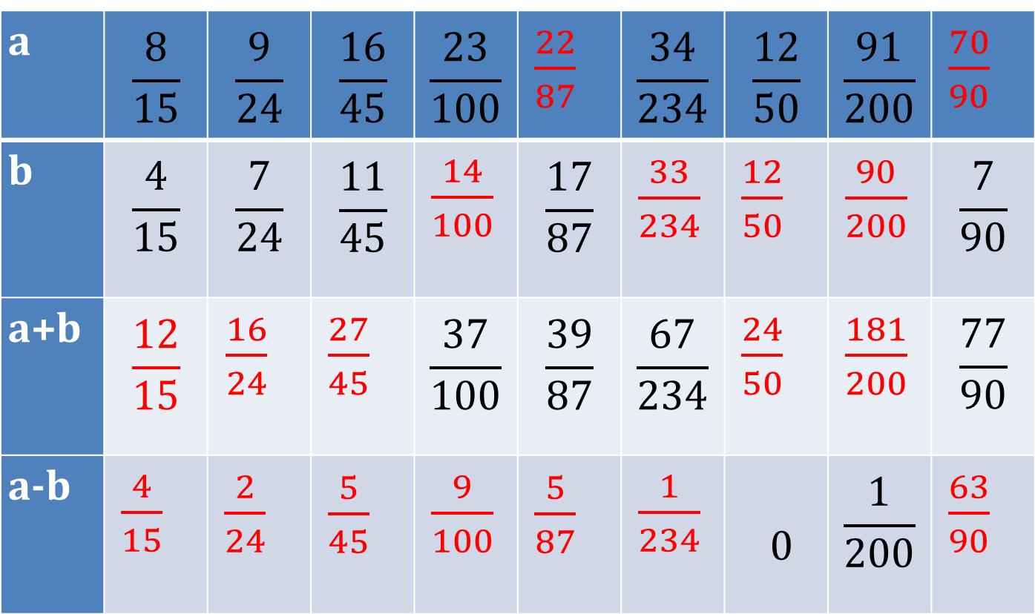
Эталон решения
a | $$\frac{8}{15}$$ | $$\frac{9}{24}$$ | $$\frac{16}{45}$$ | $$\frac{23}{100}$$ | $\frac{22}{87}$ | $$\frac{34}{234}$$ | $$\frac{12}{50}$$ | $$\frac{91}{200}$$ | $\frac{70}{90}$
b | $$\frac{4}{15}$$ | $$\frac{7}{24}$$ | $$\frac{11}{45}$$ | $\frac{14}{100}$ | $$\frac{17}{87}$$ | $\frac{33}{234}$ | $\frac{12}{50}$ | $\frac{90}{200}$ | $$\frac{7}{90}$$
a+b | $$\frac{12}{15}$$ | $\frac{16}{24}$ | $\frac{27}{45}$ | $$\frac{37}{100}$$ | $$\frac{39}{87}$$ | $$\frac{67}{234}$$ | $\frac{24}{50}$ | $\frac{181}{200}$ | $$\frac{77}{90}$$
a-b | $\frac{4}{15}$ | $\frac{2}{24}$ | $\frac{5}{45}$ | $\frac{9}{100}$ | $\frac{5}{87}$ | $\frac{1}{234}$ | 0 | $$\frac{1}{200}$$ | $\frac{63}{90}$

Slide 15
Ответьте на вопросы:
1. Что нового узнали вы сегодня на уроке?
2. Какую цель мы поставили в начале урока?
Наша цель достигнута?

Slide 16
Рефлексия
1.Урок полезен, всё понятно! 2.Лишь кое-что чуть-чуть неясно. 3.Ещё придётся потрудиться. 4.Да, трудно всё-таки учиться!

Slide 17
Домашнее задание
№1041, 1043(для тех, кто выполнил самостоятельную работу без ошибок).
№ 1039, 1041(для тех, кто допустил ошибки)

Slide 18

Спасибо за урок!

